Slide 1
درس 10 علوم دوم ابتدایی
درون اشیانه ها

Slide 2
آرمان های آموزشی :
-آشنایی دانش آموزان با آشیانه پرنده ها

Slide 3
هدف های جزیی:
دانش آموزان با محل زندگی جانداران آشنا خواهند شد
دانش آموزان با شیوه زندگی جانداران آشنا خواهند شد
دانش آموزان با شیوه درست شدن لانه حیوانات آشنا خواهند شد

Slide 4
هدف های رفتاری :
دانش آموزان جانداران مختلف را میشناسد
دانش آموزان آشیانه انواع حیوانات را میشناسد
دانش اموزان شیوه زندگی اناع حیوانات را میشناسد

Slide 5
پیش آزمون:
ایا شما لانه پرنده ها را مشاهده کرده اید؟
لانه برای جانوران چه فایده ای دارد؟
پیش نیاز:
به تصاویر با دفت نگاه کنید

Slide 6
محتوای مناسب:
درس دهم،پایه دوم ابتدایی

Slide 7
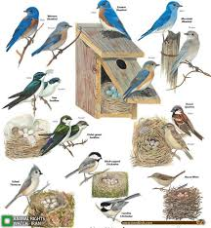
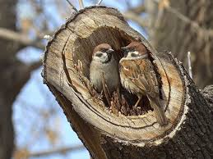
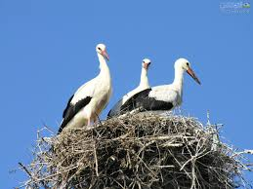

Slide 8
شما در تصویر مورد نظر لانه کدام جاندار را مشاهده می کنید؟
لک لک

Slide 9
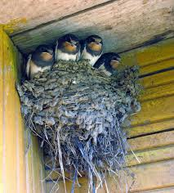
لانه برای جانوران چه فایده ای دارد؟
جانداران برای نگهداری فرزندان خود باید لانه داشته باشند

Slide 10
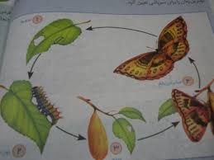
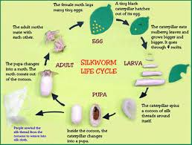
به تصاویر با دقت نگاه کنید

Slide 11
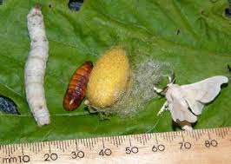
زندگی کرم ابریشم از یک تخم آغاز می شود. کرم ابریشم از تخم بیرون می آید. مدتی برگ های توت را می خورد و بعد روی یک شاخه پیله درست می کند.پس از مدتی پروانه کرم ابریشم از پیله خارج می شود.

Slide 12
پایان

